Slide 1
Chapter 9
iOS Delegate + Protocol

Slide 2
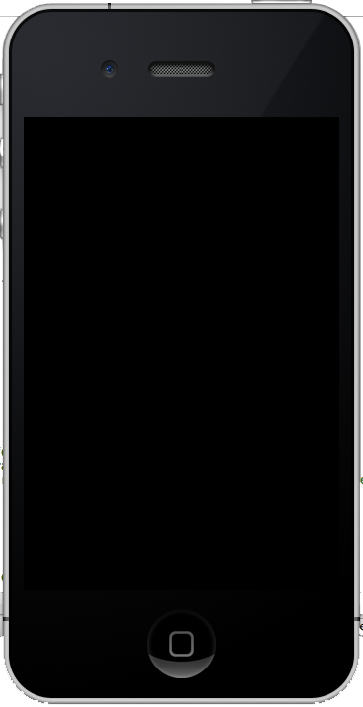



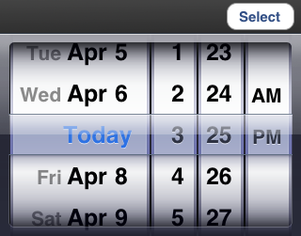
iOS Delegate + Protocol
09 - 2
2. Declare @protocol {
}
5. click -> call delegate
1. instant
3. register protocol
4. implement protocol {
}
6. call delegated method

Slide 3
Lab 1-2 : Calling Custom View (1/8)
09 - 3
วัตถุประสงค์
เพื่อให้สามารถ implement custom view และแสดงผลแบบมี animation ได้
รู้จักการสร้าง view controller จาก view ที่อยู่ใน storyboard นอกเหนือจากที่เป็น xib file
ขั้นตอน
เพิ่ม view controller ใหม่บน Storyboard
เพิ่ม class view controller แล้ว binding ไปยัง view Controller ใหม่บน storyboard
เขียน code เพื่อสร้าง view controller ใหม่และ add เข้ามาใน view หลัก (super view) โดยแสดง animation ด้วย
เขียน code เพื่อ remove sub view ออกจาก super view

Slide 4
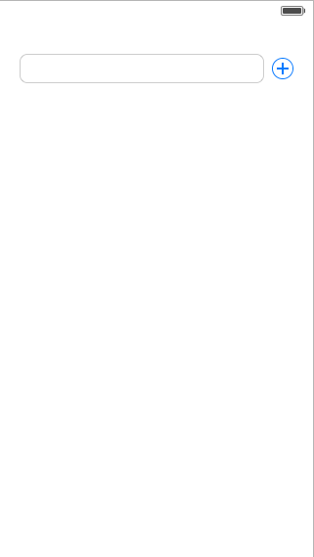
Task : Create Project (2/8)
09 - 4
จาก Xcode สร้าง project ใหม่โดยเลือก iOS > Application > Single View Application
ตั้งชื่อ project ว่า “MyCustomSheet” และเลือก Devices เป็น iPhone
Click “Next” เลือก folder ที่จะ save project แล้ว click ปุ่ม “Create”
เปิด Main.storyboard แล้ววาง control ตามรูป
Text Field 1 ตัว
Button เปลี่ยน property “Type” เป็น “Add Contact”

Slide 5
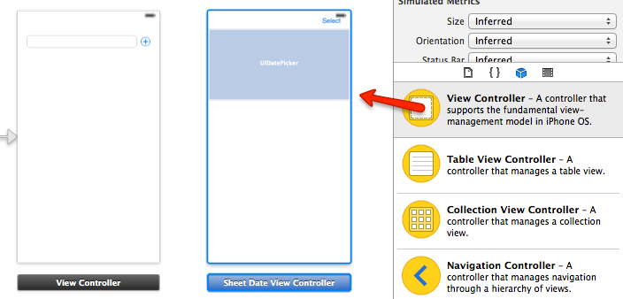
Task : Add New View (3/8)
09 - 5
เพิ่ม View Controller จาก Library Pane ลงบน Storyboard
เพิ่ม Button ลงบนมุมขวาบนของ view ใหม่ และเพิ่ม Date Picker ลงบน view ตามรูป

Slide 6
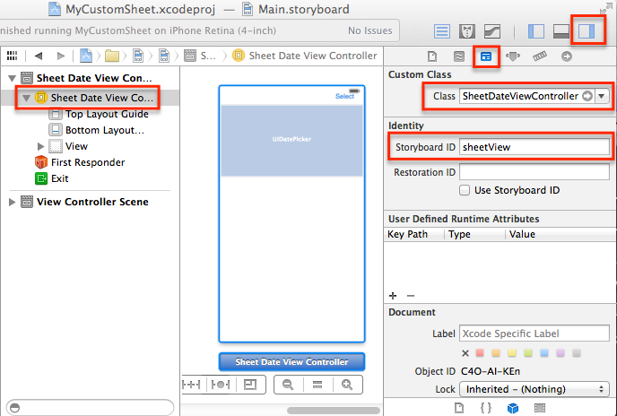
Task : Binding View Controller to View (4/8)
09 - 6
เพิ่ม view controller class ใหม่จากเมนู File > New > New File... > iOS > Cocoa Touch > Objective-C แล้ว click ปุ่ม Next ตั้งชื่อ class ว่า “SheetDateViewController” โดยเลือก sub class เป็น UIViewController
เปิด Main.storyboard เลือก Identity Inspector ใน Inspector Pane จากนั้น click เลือก view controller ที่เพิ่ม ใหม่ แล้วเปลี่ยน class เป็น SheetDateViewController และระบุค่า StoryboardID เป็น sheetView

Slide 7
Task : Show SheetDate View (5/8)
09 - 7
เปลี่ยน editor เป็น Assistant Editor เลือก View แรก (code ใน editor ด้านขวาต้องเป็น ViewController.h) แล้วผูก Outlet และ Action โดยที่
Text Field เป็น Outlet ตั้งชื่อว่า “txtDate”
Button เป็น Action ตั้งชื่อว่า “btnOpenDialogTouched”
จากนั้น click ที่ View ที่ 2 ผูก Outlet และ Action กับ SheetDateViewController.h โดยที่
Date Picker เป็น Outlet ตั้งชื่อว่า “datePicker”
Button เป็น Action ตั้งชื่อว่า “btnSelectTouched”

Slide 8
Task : Show SheetDate View (5/8)
09 - 8
เพิ่ม instance ของ class SheetDateViewController ใน class ViewController ดังนี้
#import <UIKit/UIKit.h>
#import "SheetDateViewController.h"
@interface ViewController : UIViewController
@property (weak, nonatomic) IBOutlet UITextField *txtDate;
@property (strong, nonatomic) SheetDateViewController * sheetView;
- (IBAction) btnOpenDialogTouched:(id)sender;
@end

Slide 9
Task : Show SheetDate View (6/8)
09 - 9
เปิดไฟล์ ViewController.m แล้วเพิ่ม code ด้านล่าง จากนั้นทดลอง run โปรแกมเพื่อดูว่า SheetDateView ทำงานหรือไม่
- (void)viewDidLoad
{
[super viewDidLoad];
CGRect screenRect = [[UIScreen mainScreen] bounds];
CGFloat buttomLine = screenRect.size.height;
self.sheetView =
[self.storyboard instantiateViewControllerWithIdentifier:@"sheetView"];
self.sheetView.view.frame = CGRectMake(0, buttomLine, 320, 460);
}
- (IBAction)btnOpenDialogTouched:(id)sender
{
CGRect screenRect = [[UIScreen mainScreen] bounds];
CGFloat pos = screenRect.size.height - 242;
[self.view addSubview:self.sheetView.view];
[UIView animateWithDuration:0.5
animations:^{
self.sheetView.view.frame = CGRectMake(0, pos, 320, 460);
}];
}
ตามที่ระบุไว้ใน StoryboardID
ในข้อ 8.
ซ่อนไว้นอกจอ
ดึงเข้ามาในจอ

Slide 10
Task : Hide SheetDate View (7/8)
09 - 10
เปิดไฟล์ SheetDateViewController.m เพิ่ม code ใน method “btnSelectTapped:”
- (IBAction)btnSelectTouched:(id)sender
{
CGRect screenRect = [[UIScreen mainScreen] bounds];
CGFloat pos = screenRect.size.height;
[UIView animateWithDuration:0.3
animations:^{
self.view.frame = CGRectMake(0, pos, 320, 460);
}
completion:^(BOOL finished) {
[self.view removeFromSuperview];
}];
}
ซ่อนไว้นอกจอ เหมือนเดิม

Slide 11
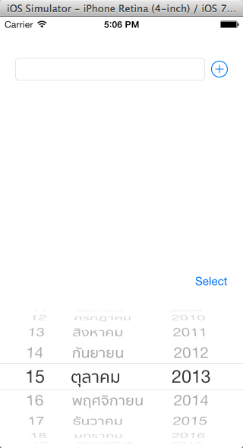
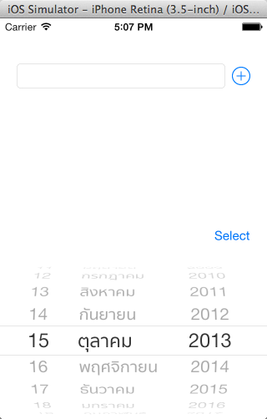
Task : Run & Test (8/8)
09 - 11
ทดลอง run โปรแกรม
ลอง click ที่ปุ่ม + หน้าจอ Sheet View ควรเลื่อนขึ้นมาจากด้านล่างของจอ เมื่อ click ที่ปุ่ม Select หน้าจอ Sheet View ควรหายไป
ทดลองเปลี่ยน device จาก iPhone Retina (4-inch) เป็น iPhone Retina (3.5-inch) Sheet View ควรจะแสดง Date Picker ได้โดยไม่ตกขอบจอ
iPhone 3.5”
iPhone 4”

Slide 12
Lab 2-2: Implement Delegate (1/6)
09 - 12
วัตถุประสงค์
เพื่อให้สามารถ implement delegate ใน iOS App ได้
ขั้นตอน
เพิ่ม protocol type ใน SheetDateViewController.h
เพิ่ม property ใน class SheetDateViewController เป็น type ตาม protocol ที่ประกาศไว้
เพิ่ม code เพื่อ call back จาก SheetDateViewController
เพิ่ม code เพื่อ binding delegate และ handle delegate call back ใน class ViewController

Slide 13
Task : Declare Protocol (2/6)
09 - 13
เปิดไฟล์ SheetDateViewController.h แล้วเพิ่ม code การประกาศ protocol และ ประกาศ instance ของ protocol
#import <UIKit/UIKit.h>
@protocol SheetDateViewControllerDelegate <NSObject>
- (void)didSelectDate:(NSDate *)selectedDate;
@end
@interface SheetDateViewController : UIViewController
@property (assign, nonatomic) id<SheetDateViewControllerDelegate> delegate;
@property (weak, nonatomic) IBOutlet UIDatePicker *datePicker;
- (IBAction)btnSelectTapped:(id)sender;
@end

Slide 14
Task : Delegate Callback (3/6)
09 - 14
เปิดไฟล์ SheetDateViewController.m เพิ่ม code ใน method “btnSelectTouched” เพื่อ call back กลับไปยัง class ที่ handle delegate
- (IBAction)btnSelectTouched:(id)sender
{
CGRect screenRect = [[UIScreen mainScreen] bounds];
CGFloat pos = screenRect.size.height;
[UIView animateWithDuration:0.3
animations:^{
self.view.frame = CGRectMake(0, pos, 320, 460);
}
completion:^(BOOL finished) {
[self.view removeFromSuperview];
}];
if (self.delegate)
[self.delegate didSelectDate:self.datePicker.date];
}

Slide 15
Task : Declare Delegate Handler (4/6)
09 - 15
เปิดไฟล์ ViewController.h เพิ่ม code ใน interface ของ class ViewController เพื่อบอกว่า class ViewController handle delegate
#import <UIKit/UIKit.h>
#import "SheetDateViewController.h"
@interface ViewController : UIViewController <SheetDateViewControllerDelegate>
@property (weak, nonatomic) IBOutlet UITextField *txtDate;
@property (strong, nonatomic) SheetDateViewController * sheetView;
- (IBAction)btnOpenDialogTapped:(id)sender;
@end

Slide 16
Task : Binding Delegate & Implement Delegate Handler (5/6)
09 - 16
เปิดไฟล์ ViewController.m เพิ่ม code ใน method viewDidLoad เพื่อ binding delegate property ของ SheetDateViewController เข้ากับ instance ของ ViewController
เพิ่ม delegate method ของ SheetDateViewController ใน ViewController
- (void)viewDidLoad
{
[super viewDidLoad];
CGRect screenRect = [[UIScreen mainScreen] bounds];
CGFloat posToLand = screenRect.size.height;
self.sheetView =
[self.storyboard instantiateViewControllerWithIdentifier:@"sheetView"];
self.sheetView.view.frame = CGRectMake(0, posToLand, 320, 460);
self.sheetView.delegate = self;
}
- (void)didSelectDate:(NSDate *)selectedDate
{
self.txtDate.text = [NSString stringWithFormat:@"%@", selectedDate];
}

Slide 17
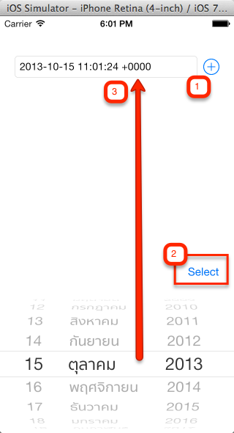
Tasks : Run & Test (6/6)
09 - 17
Run เพื่อดูผลลัพธ์
เมื่อ click ปุ่ม Select ใน SheetDateViewController ค่าของ date ที่ถูกเลือกใน Date Picker จะต้องถูก return กลับมาแสดงใน text field

